Slide 1
Этика и право в начальной школе. МАСТЕРСКАЯ РАДОСТИ (2 ЧАСТЬ) УРОК-ПРАКТИКУМ Изготовление сувенира Золотая Рыбка
Подготовила и провела
Цветникова Ю.А.
ГБОУ СОШ № 119
г.Санкт-Петербург.

Slide 2
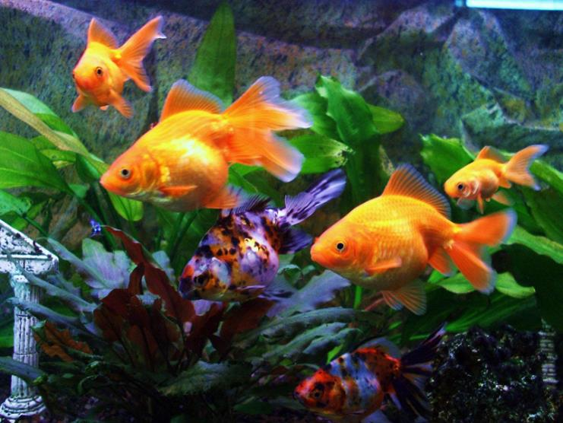

Slide 3
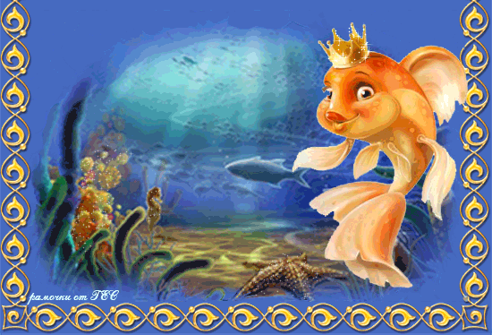
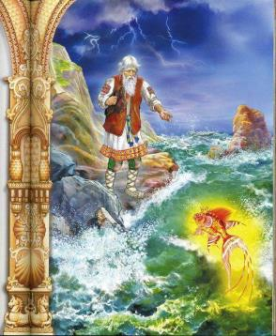
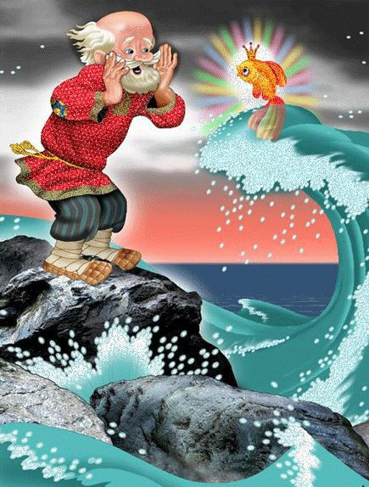

Slide 4
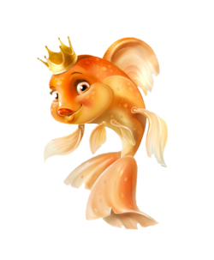
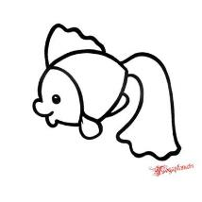
Цветной картон, трафарет рыбки, пластилин, подкладная доска, файл

Slide 5
